Slide 1

HIMMLISCHE STAATSBÜRGERSCHAFT
Lesson 7 for February 14, 2026

Slide 2
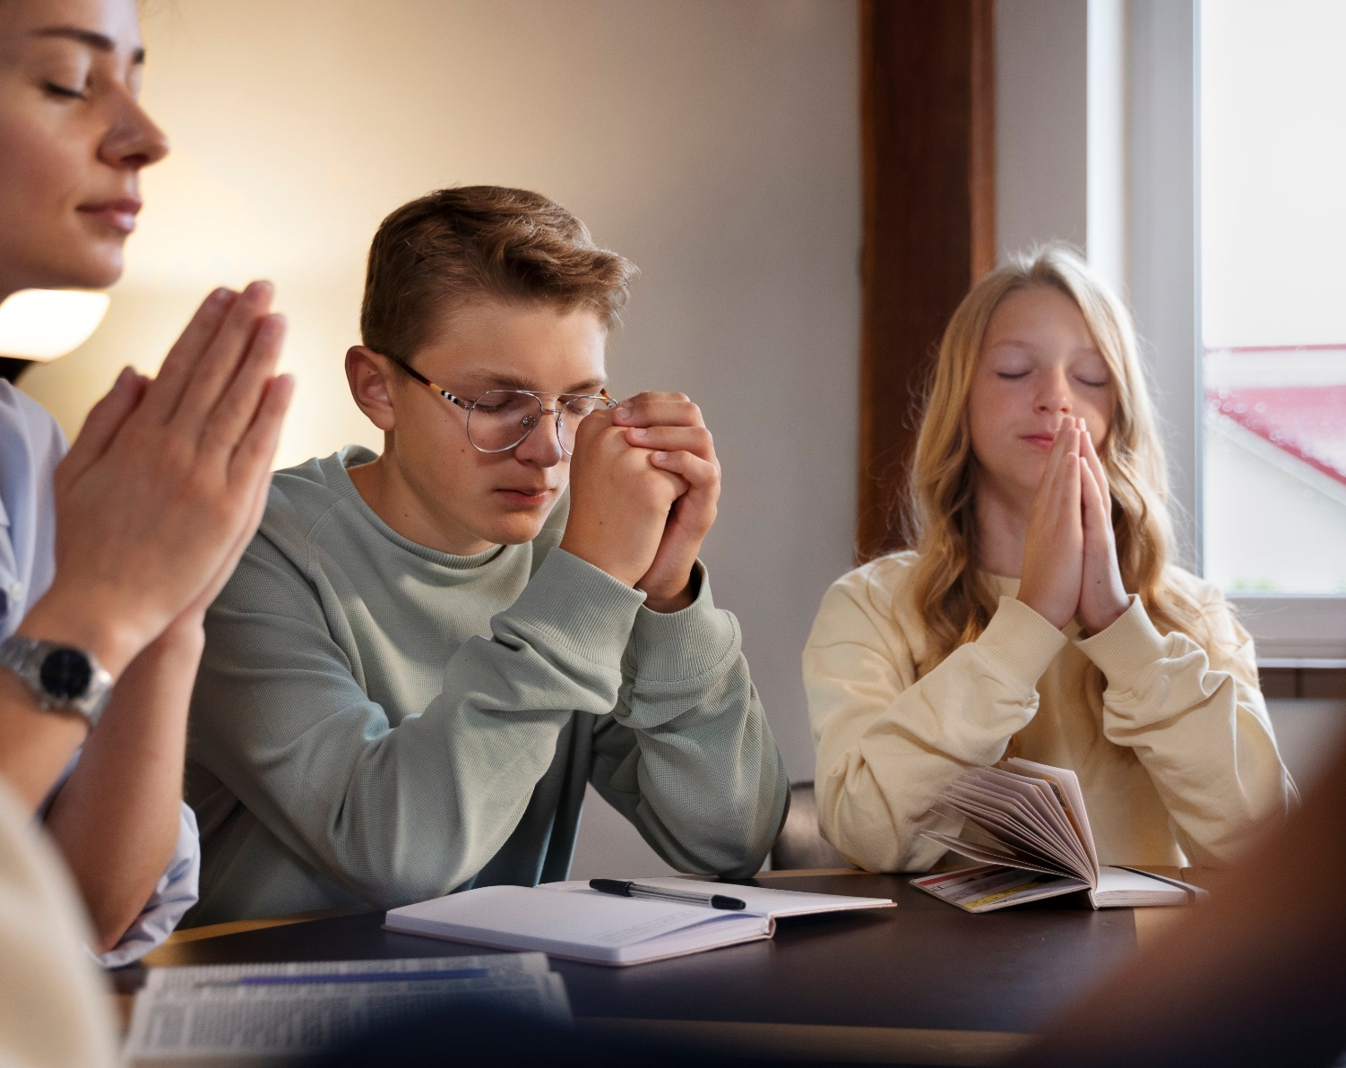
„Sorgt euch um nichts, sondern in allen Dingen lasst eure Bitten in Gebet und Flehen mit Danksagung vor Gott kundwerden!“
Philipper 4,6

Slide 3


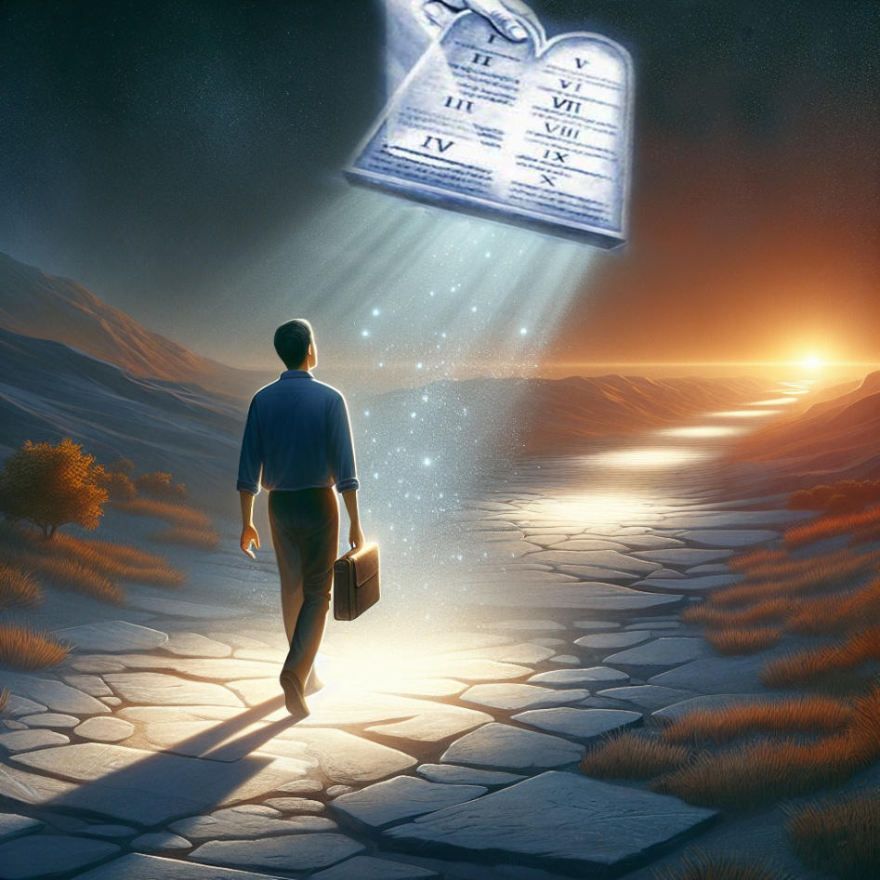







In seinen Briefen betont Paulus immer wieder, dass wir keine Bürger dieser Welt sind. Dadurch, dass wir Jesus als unseren Erlöser annehmen, werden wir wiedergeboren. Damit werden wir zu Bürgern des Himmels.
Obwohl wir die Gesetze und Normen dieser Welt respektieren und uns ihnen unterwerfen, ist unser Lebensstil in Wirklichkeit weitreichender und von einer viel höheren Moral geprägt.
Himmlische Staatsbürgerschaft:
  Ahmt die Gläubigen nach (Philipper 3,17-19)
  Volle Staatsbürgerschaft (Philipper 3,20-21)
Bis wir dorthin kommen:
  Harmonie und Freude (Philipper 4,1-6)
  Reine Gedanken (Philipper 4,7-9)
  Zufriedenheit (Philipper 4,10-13. 19)

Slide 4

HIMMLISCHE STAATSBÜRGERSCHAFT

Slide 5


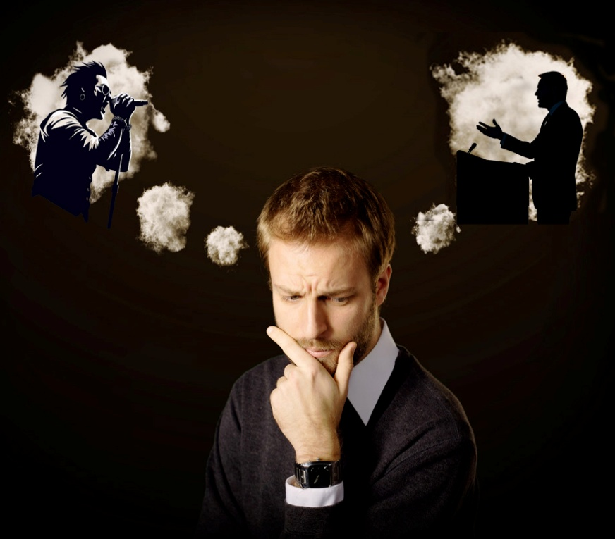
AHMT DIE GLÄUBIGEN NACH
„Ahmt mit mir CHRISTUS nach, Brüder und Schwestern und seht auf die, die so wandeln, wie ihr uns zum Vorbild habt“ (Philipper 3,17)
Wir alle begegnen Menschen, die auf die eine oder andere Weise unser Leben oder unser Denken prägen. Vielleicht ein Künstler, ein Sportler, ein Musiker, ein Sänger oder ein Pastor, ein Prediger, ein gläubiger Bruder oder eine gläubige Schwester.
Haben uns diese „VORBILDER” geholfen, als Menschen zu wachsen oder haben sie uns auf Wege geführt, die wir niemals hätten einschlagen sollen?
Paulus fordert uns auf, denen nachzueifern, deren Beispiel uns aufrichtet und uns ermutigt, bessere Menschen zu werden (Phil. 3,17). Er warnt uns aber auch, dass es selbst unter Gläubigen Menschen gibt, die es nicht wert sind, nachgeahmt zu werden (Phil. 3,18-19).
Was macht den Unterschied aus? Einige denken nur an irdische Dinge, während andere ihre Gedanken auf JESUS richten. Gute Vorbilder sind wiederum Nachahmer CHRISTI (1. Kor. 11,1).

Slide 6

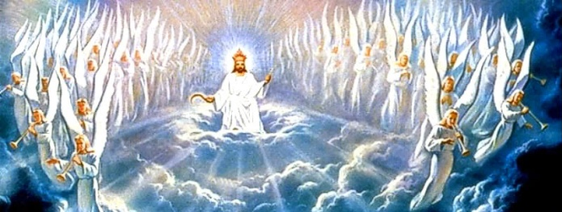

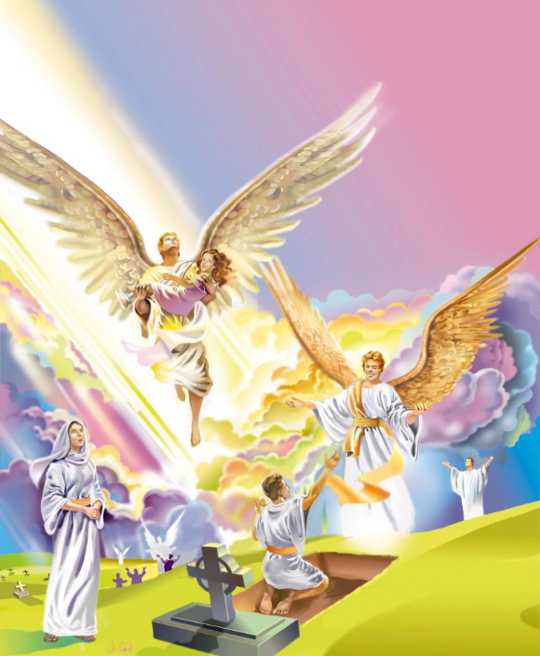
VOLLE STAATSBÜRGERSCHAFT
„Wir aber sind Bürger im HIMMEL; woher wir auch erwarten den HEILAND, den HERRN JESUS CHRISTUS“ (Philipper 3,20)
Seien wir ehrlich. Wir Christen haben ein Problem: die doppelte Staatsbürgerschaft. Wir sind sowohl Bürger dieser Welt als auch Bürger des Himmels. Das führt zu ernsthaften Konflikten für uns (Röm 7,22-23).
Unser Körper wird geistlich, unsterblich und unvergänglich sein
(1. Kor. 15:42-44, 50-54)
Wir werden verherrlicht werden (Kol. 3:4; Phil. 3:21)
Wir werden einen physischen Körper haben und GOTT mit unsere eigenen Augen sehen.
(Hiob 19:25-27)
Wann werden wir die volle Staatsbürgerschaft erlangen? Wann werden wir aufhören, Bürger dieser mit Sünde behafteten Welt zu sein? Bei der Wiederkunft Christi (Phil. 3:20).
Wenn wir auferstehen (oder verwandelt werden) und der Tod keine Macht mehr über uns hat, was wird dann geschehen?

Slide 7

BIS WIR
DORTHIN KOMMEN

Slide 8



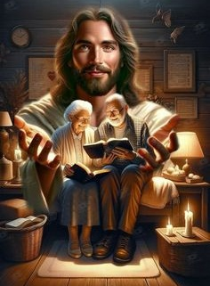
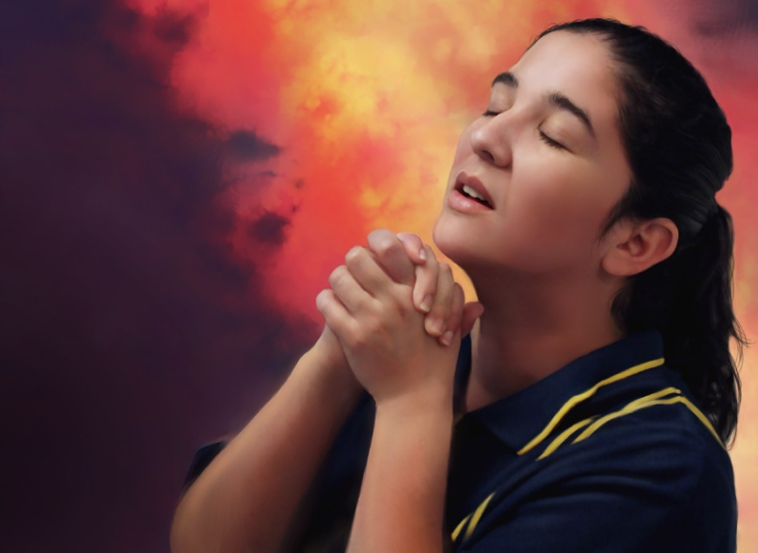
HARMONIE UND FREUDE
„Freuet euch in dem HERRN allewege, und abermals sage ich: Freuet euch!“ (Philipper 4,4)
Am Ende seines Briefes verwebt Paulus persönliche Grüße mit praktischen Ratschlägen. Er bittet Syzygus [seinen treuen Gefährten] und Clemens, Euodia und Syntyche dabei zu helfen, in Eintracht zu leben. Über alle Mitarbeiter des Paulus sagt er: „Ihre Namen sind schon im Buch des Lebens geschrieben“ (Phil 4,2-3).
Der folgende Ratschlag mag uns verwirren: „Freut euch allezeit […] Seid um nichts besorgt“ (Phil 4,4.6). Wie soll das in einer Welt voller Probleme und Leiden möglich sein?
Das ist möglich, weil unsere Freude „im HERRN“ ist (Phil. 4,4a). Wir werfen unsere Sorgen auf IHN und vertrauen darauf, dass ER sie für uns tragen kann (Mt. 6,31-34; 1. Petr. 5,7).
Und wie werfen wir unsere Sorgen auf JESUS? Durch Gebet und ein festes Vertrauen auf IHN (Phil. 4,6).

Slide 9


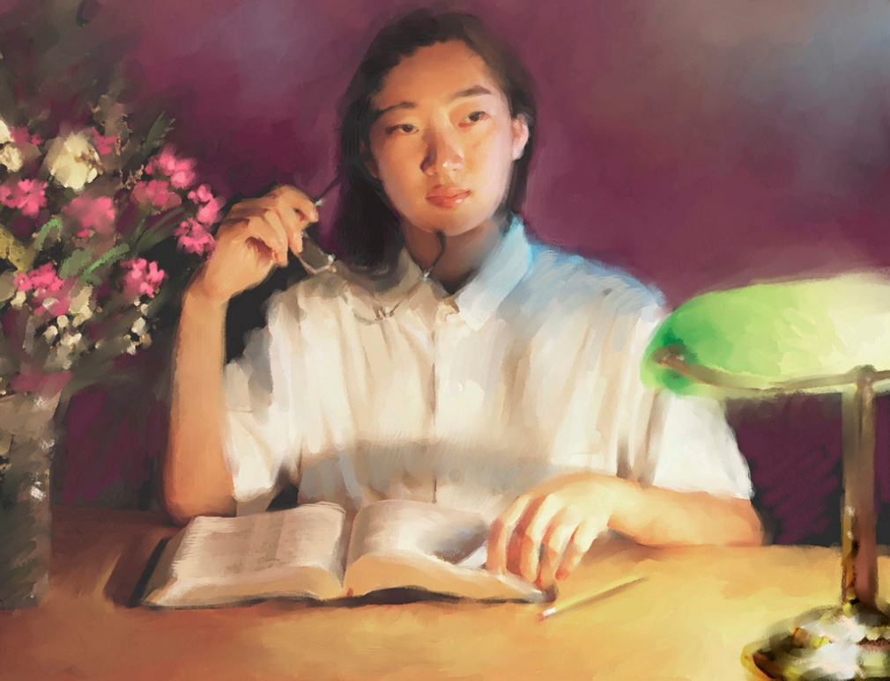
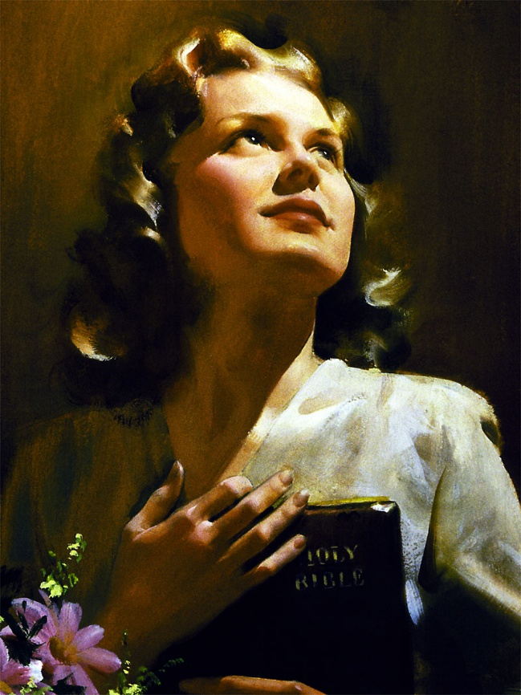
REINE GEDANKEN
„Weiter, Brüder und Schwestern: Was wahrhaftig ist, was ehrbar, was gerecht, was rein, was liebenswert, was einen guten Ruf hat, sei es eine Tugend, sei es ein Lob – darauf seid bedacht!“
(Philipper 4,8)
an das, was WAHR ist
REDLICH
GERECHT
was REIN ist
was liebens-wert ist
En lo que es de buen nombre
Wenn wir unsere Sorgen auf JESUS werfen und uns freuen, ist das Ergebnis FRIEDEN (Phil. 4,7). Das ist der FRIEDE, den die Welt weder geben noch nehmen kann (Joh 14,27; 16,33).
Dieser FRIEDE wird laut Paulus ein Schutz – eine SCHUTZMAUER – für unsere Gefühle und Gedanken sein (Phil. 4,7b). Über welche Dinge sollten wir nachdenken, damit dieser SCHUTZ wirksam sein kann (Phil. 4,8)?
Zusammenfassend: „Wenn es etwas Gutes oder Lobenswertes gibt – denkt an solche Dinge.“ (Phil 4,8b).

Slide 10




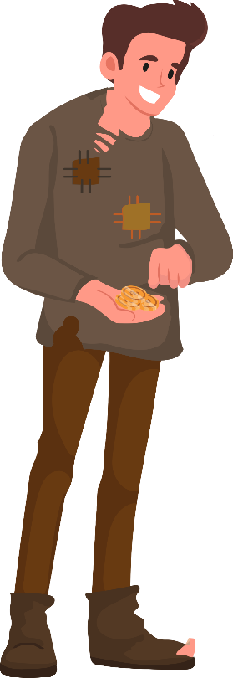

ZUFRIEDENHEIT
„Mein GOTT aber wird all eurem Mangel abhelfen nach seinem Reichtum in Herrlichkeit in CHRISTUS JESUS“ (Philipper. 4,19)
Wie Agur vertrauen wir darauf, dass Gott uns weder mehr noch weniger geben wird, als was für uns gut ist (Spr. 30,8-9).
Wir sind fröhlich, nichts beunruhigt uns, wir haben Frieden, unsere Gedanken sind rein. Wir führen ein vollkommenes und erfülltes Leben...
Wenn wir mit dieser Zuversicht leben, sind wir sicher, dass „ich alles durch Den tun kann, Der mir die Kraft dazu gibt“ (Phil. 4,13).
Wir mögen in Wohlstand leben oder Bedürfnisse bzw. Probleme haben: Wenn wir wie Paulus die volle Gewissheit haben, dass GOTT unser Leben lenkt, werden wir IHM vertrauen, egal in welcher Situation wir uns befinden (Phil. 4,11-12.19).

Slide 11

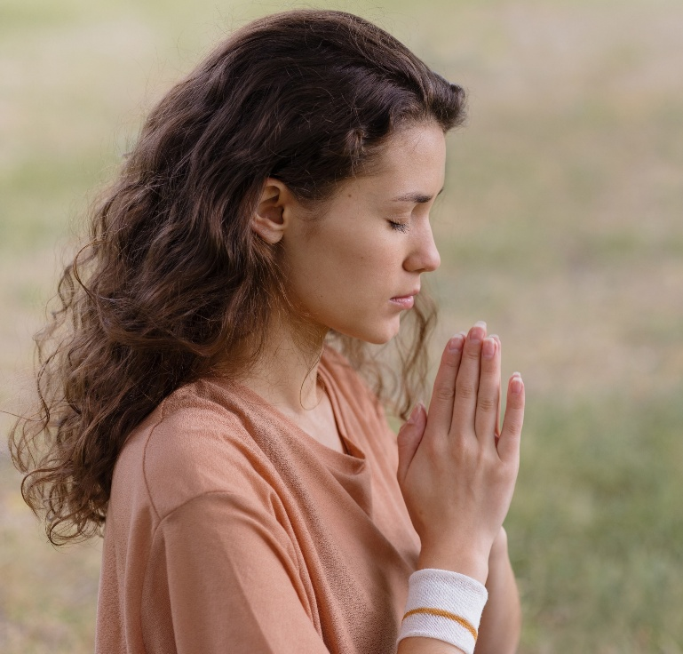
ZUFRIEDENHEIT
„Mein GOTT aber wird all eurem Mangel abhelfen nach seinem Reichtum in Herrlichkeit in CHRISTUS JESUS“ (Philipper. 4,19)
Was geschieht, wenn wir das, was wir für unentbehrlich halten, nicht haben?
Bitten wir den HERRN darum und wenn es Seinem Willen entspricht, wird ER es uns gewähren (Jak 4,2b; 1. Joh 5,14-15).
Wir wissen nicht immer, ob das, worum wir bitten, GOTTES Willen entspricht. Aber es gibt bestimmte Bitten, die mit Sicherheit immer von IHM erhört werden:
RETTUNG eines geliebten Menschen oder Freundes (1 Tim. 2:3, 4)
MUT, meinen Glauben zu bekennen (Offbg. 22:17)
VERGEBUNG, wenn ich meine Sünden bekenne, sie bereue und aufhöre sie zu tun (1 Joh. 1:9)
Die VOLLMACHT, GOTTES GEBOTE zu befolgen (Heb. 13:20, 21)
LIEBE für diejenigen, die uns hassen und schlecht behandeln (Matt. 5:44)
WEISHEIT für schwierige Situationen (Jakobus 1:5)
Die Wahrheit in GOTTES WORT erkennen (Joh. 8:32)

Slide 12

„Wir sollten für die ZUKÜNFTIGE WELT leben.
Es ist so armselig, ein planloses, zielloses Leben zu führen. Wir wollen ein Ziel für unser Leben haben – für einen Lebensinhalt leben. GOTT helfe uns allen, selbstlos zu sein, weniger selbstbezogen zu handeln, uns selbst und unsere egoistischen Interessen hinten anzustellen und Gutes zu tun, nicht um der Ehre willen, die wir hier zu erhalten hoffen, sondern weil dies das Ziel unseres Lebens ist und den Sinn unserer Existenz erfüllt“
E. G. White, Our High Calling (Unsere erhabene Berufung), 24. August

